Slide 1
МДОУ № 117
Игра - средство развития творческой личности дошкольников.
Подготовила: воспитатель
средней группы №7
Корнеева В.А.

Slide 2
«ИГРА - ЭТО ОГРОМНОЕ СВЕТЛОЕ ОКНО, ЧЕРЕЗ КОТОРОЕ В ДУХОВНЫЙ МИР РЕБЕНКА ВЛИВАЕТСЯ ЖИВИТЕЛЬНЫЙ ПОТОК ПРЕДСТАВЛЕНИЙ, ПОНЯТИЙ ОБ ОКРУЖАЮЩЕМ МИРЕ. ИГРА - ЭТО ИСКРА, ЗАЖИГАЮЩАЯ ОГОНЕК ПЫТЛИВОСТИ И ЛЮБОЗНАТЕЛЬНОСТИ.» В. А. СУХОМЛИНСКИЙ .
Игра органически присуща детскому возрасту и при умелом ее использовании способна творить чудеса. Ленивого - она сделает трудолюбивым, незнайку - знающим, неумелого – умелым.
Словно волшебная палочка игра может изменить отношение детей к тому, что кажется им порой слишком обычным и скучным

Slide 3
Актуальность данной темы
Игра является одним из наиболее важных компонентов в воспитании детей и развитии их творчества. Так как в играх ребенок развивает свои умственные способности и физические. Именно в игре дети сталкиваются с современной техникой, становятся более целеустремленными, веселыми и сообразительными. В игре вырабатывается трудолюбие, смекалка, наблюдательность и настойчивость в достижении своей цели . В играх дети раскрывают свои положительные и отрицательные качества и в связи с этим взрослые получают полную возможность воздействовать на ребенка.
Главными критериями ФГОС дошкольного образования названы социализация и индивидуальное развитие ребенка.

Slide 4
Творчество:
Это способность, проявление которого связано с развитием воображения, фантазии.
Творчество характеризуют два основных критерия: новизна и оригинальность продукта.

Slide 5
Творческие способности.
Это способность удивляться и познавать, умение находить решение в нестандартных ситуациях, это нацеленность на открытие нового и способность к глубокому осознанию своего опыта.

Slide 6
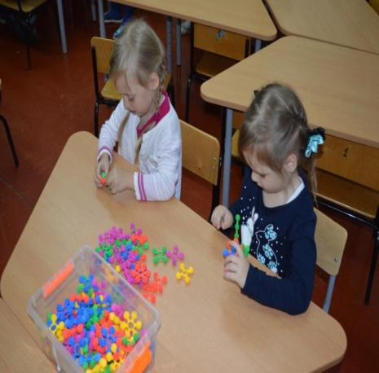
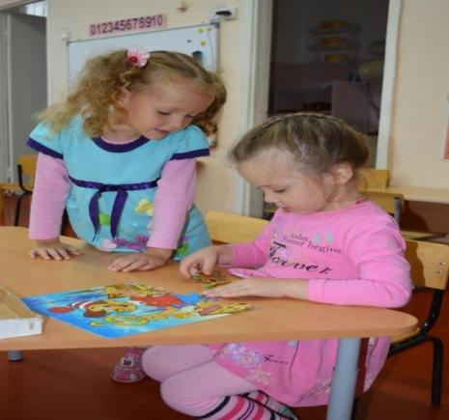
Детская игра всегда носит творческий характер

Slide 7
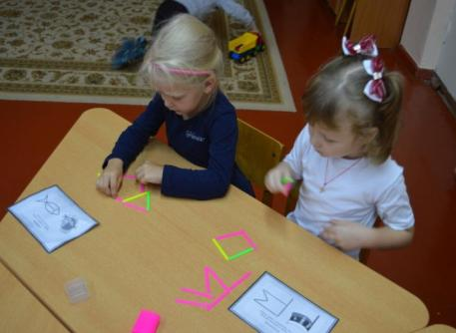
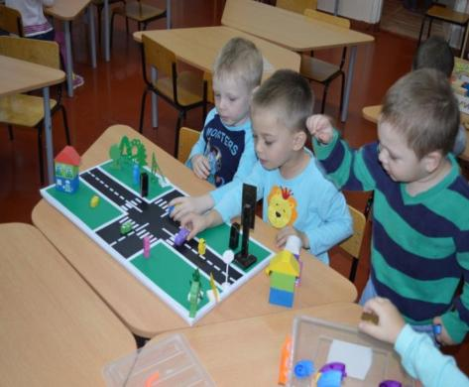

Slide 8
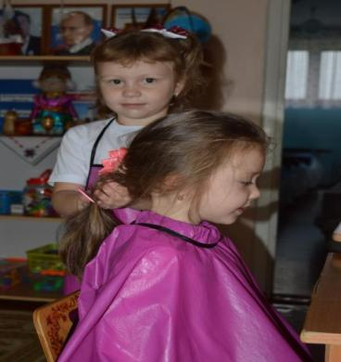
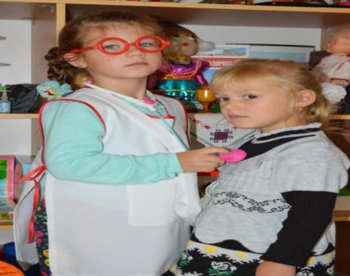
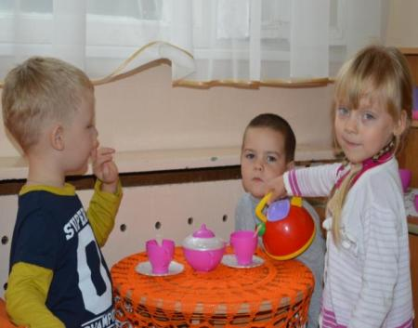
Виды игр сюжетно-ролевые игры

Slide 9
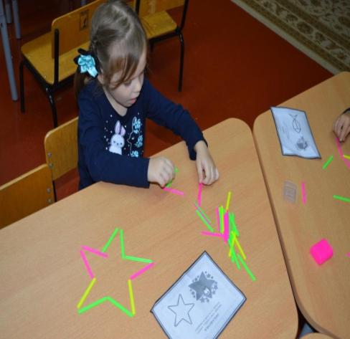
Дидактические игры Дидактические игры – одно из средств воспитания и обучения детей дошкольного возраста.

Slide 10
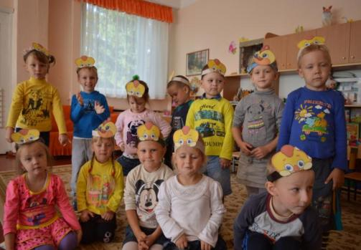
Игры – забавы и подвижные игры. Особую группу составляют игры – забавы. В них ярко выражен элемент необычного, неожиданного, смешного, содержатся шутка, безобидный юмор. Основное их назначение – повеселить, позабавить детей, порадовать их.

Slide 11
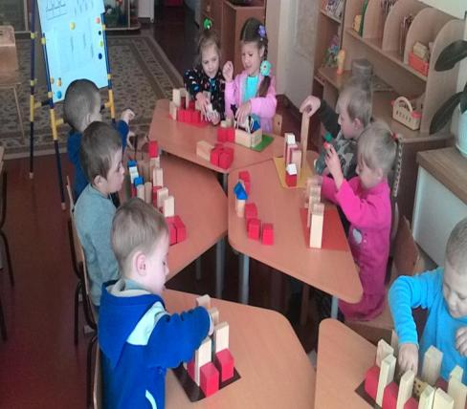
Строительные игры Строительная игра – это такая деятельность детей, основным содержанием которой является отражение окружающей жизни в разнообразных постройках и связанных с ними действиях.

Slide 12
Театрализованные игры
Театрализованная деятельность –
одно из главных средств развития творческих способностей детей. Эта деятельность может пронизывать все режимные моменты, включаться во все виды непосредственной деятельности, бывает в свободной совместной работе взрослых и детей, также в самостоятельных играх.

Slide 13
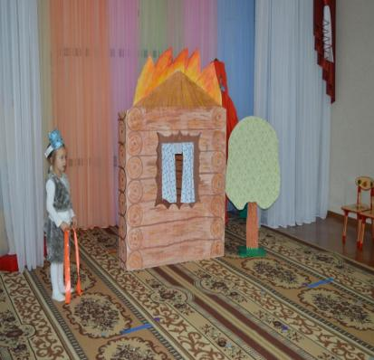
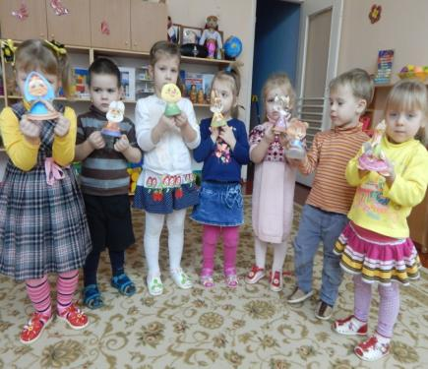

Slide 14
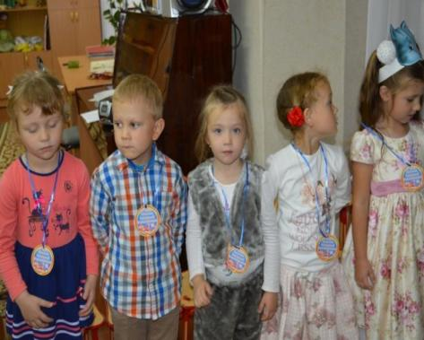
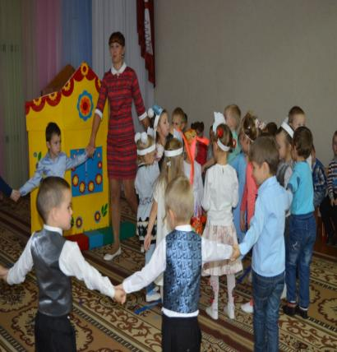
Важное место в художественно – творческой деятельности дошкольников занимает музыка.

Slide 15
Игра – наиболее доступный для детей вид деятельности, способ переработки полученных из окружающего мира впечатлений, знаний.
Она возникает в ответ на общественную потребность в подготовке подрастающего поколения к жизни. В игре ярко проявляются особенности мышления и воображения ребенка, его эмоциональность, активность, развивающаяся потребность в общении.
Воспитатель должен выступать в настоящее время в несколько ином качестве, он не только должен осуществлять педагогическое руководство игровой деятельностью детей, но и сам становиться ее активным участником

Slide 16
Желаем творческих успехов!

